Slide 1
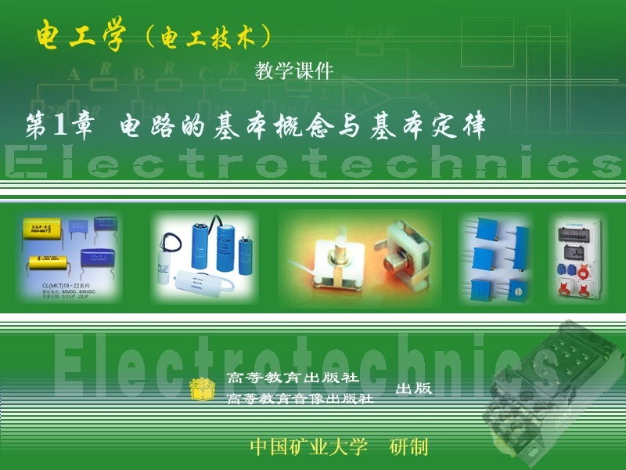

Slide 2
第1章 电路的基本概念与基本定律
1.1 电路的作用与组成部分
1.2 电路模型
1.3 电压和电流的参考方向
1.4 欧姆定律
1.5 电源有载工作、开路与短路
1.6 基尔霍夫定律
1.7 电路中电位的概念及计算

Slide 3
第1章 电路的基本概念与基本定律
本章要求:
1.理解电压与电流参考方向的意义；
2. 理解电路的基本定律并能正确应用；
3. 了解电路的有载工作、开路与短路状态，理解
电功率和额定值的意义；
4. 会计算电路中各点的电位。

Slide 4
1.1 电路的作用与组成部分
电路是电流的通路，是为了某种需要由电工设备或电路元件按一定方式组合而成。
1. 电路的作用
(1) 实现电能的传输、分配与转换
电灯
电动机电炉
...
升压
变压器
输电线
降压
变压器
发电机
(2)实现信号的传递与处理
话筒
扬声器
放大器

Slide 5
2. 电路的组成部分
负载: 取用
电能的装置
电源: 提供
电能的装置
电灯
电动机电炉
...
升压
变压器
输电线
降压
变压器
发电机
中间环节：传递、分
配和控制电能的作用

Slide 6
2.电路的组成部分
信号处理：
放大、调谐、检波等
信号源:
提供信息
话筒
扬声器
放大器
直流电源:
提供能源
负载
直流电源
电源或信号源的电压或电流称为激励，它推动电路工作；由激励所产生的电压和电流称为响应。

Slide 7
1. 2 电路模型
为了便于用数学方法分析电路, 一般要将实际电路模型化，用足以反映其电磁性质的理想电路元件或其组合来模拟实际电路中的器件，从而构成与实际电路相对应的电路模型。
理想电路元件主要有电阻元件、电感元件、电容元件和电源元件等。
I
开关
+
+
⎝
E
U
R
例：手电筒
R₀
手电筒由电池、灯泡、开关和筒体组成。
干电池
导线
电珠
手电筒的电路模型

Slide 8
手电筒的电路模型
开关
电池是电源元件，其参数为电动势 E 和内阻R_{o}；
I
+
+
⎝
E
U
R
灯泡主要具有消耗电能的性质，是电阻元件，其参数为电阻R；
R₀
干电池
导线
电珠
筒体用来连接电池和灯泡，其电阻忽略不计，认为是无电阻的理想导体。
今后分析的都是指电路模型，简称电路。在电路图中，各种电路元件都用规定的图形符号表示。
开关用来控制电路的通断。

Slide 9
1.3 电压和电流的参考方向
1. 电路基本物理量的实际方向
物理中对基本物理量规定的方向
物理量
实 际 方 向
单 位
电流 I
正电荷运动的方向
kA 、A、mA、μA
高电位 → 低电位
kV 、V、mV、μV
电压 U
(电位降低的方向)
低电位 → 高电位
kV 、V、mV、μV
电动势E
(电位升高的方向)

Slide 10
2. 电路基本物理量的参考方向
I
(1) 参考方向
+
+
在分析与计算电路时，对电量任意假定的方向。
E
3V
U
(2) 参考方向的表示方法
R₀
_
电流：
电压：
I
U
+
–
箭 标
正负极性
a
R
b
a
b
双下标
I_{ab}
双下标
U_{ab}
注意：
在参考方向选定后,电流(或电压)值才有正负之分。

Slide 11
(3) 实际方向与参考方向的关系
实际方向与参考方向一致，电流(或电压)值为正值；
实际方向与参考方向相反，电流(或电压)值为负值。
例: 电路如图所示。
I = 0.28A
I′ = – 0.28A
电动势为E =3V
方向由负极指向正极⊕；
+
+
E
3V
U
U´
电压U的实际方向与参考方向相同, U = 2.8V, 方向由
⊕指向；
2.8V
– 2.8V
R₀
+
电压U´的实际方向与参考方向相反, U´= –2.8V;
电流I的实际方向与参考方向相同，I=0.28A,由⊕流向,反之亦然。
即: U = – U´

Slide 12
1.4 欧姆定律
U、I 参考方向相同时
U、I 参考方向相反时
+
U = I R
+
U = – IR
U
I
R
U
I
R
–
–
表达式中有两套正负号：
(1) 式前的正负号由U、I 参考方向的关系确定；
(2) U、I 值本身的正负则说明实际方向与参考方向
之间的关系。
通常取 U、I 参考方向相同。

Slide 13

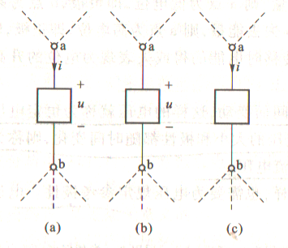
关联的
参考极性
非
电流参考方向与电压参考“+”极到“-”极的方向不一致，即电流与电压降
参考方向不一致。如图：
电压的参考极性用“+”、“-”来表示。“+”表示高电位端，“-”表示
低电位端。当电压为正值时，该电压的真实极性与参考极性相同，也就是
a点电位高于b点电位；当电压为负值时，该电位的真实极性与所标的极性
相反，也就是b点电位高于a点电位。
电流参考方向与电压参考“+”极到“-”极的方向一致，即电流与电压降
参考方向一致。如图：
备注：举例

Slide 14


例: 应用欧姆定律对下图电路列出式子，并求电阻R。
+
+
I
I
U
6V
2A
R
U
6V
R
–2A
–
–
(a)
(b)
解: 对图(a)有, U = IR
对图(b)有, U = – IR
电压与电流参
考方向相反
电流的参考方向
与实际方向相反

Slide 15

线性电阻的概念：
遵循欧姆定律的电阻称为线性电阻，它表示该段电路电压与电流的比值为常数。
电路端电压与电流的关系称为伏安特性。
线性电阻的伏安特性是一条过原点的直线。
I/A
U/V
o
线性电阻的伏安特性

Slide 16
电阻的标称值
误差
± 10%（E12）
± 5% （E24）
1.0、1.1、1.2、1.3、1.5、1.6、1.8、2.0、2.2、2.4、2.7、3.0、
3.3、3.6、3.9、4.3、4.7、5.1、5.6、6.2、6.8、7.5、8.2、9.1等
1.0、1.2、1.5、
1.8、2.2、2.7、
3.3、3.9、4.7、
5.6、6.8、8.2
标
称
值
电阻的标称值 = 标称值×10^{n}

Slide 17
电阻器的色环表示法
四环
五环
倍
率
10^{n}
误
差
倍
率
10^{n}
误
差
有效
数字
有效
数字
黑、棕、红、橙、黄、绿、蓝、紫、灰、白、金、银
0 1 2 3 4 5 6 7 8 9 0.1 0.01
误差: ± 1% 2 0.5 0.2 0.1 5 10

Slide 18



如电阻的4个色环颜色依次为：
绿、棕、金、金——
动画
四环
五环
倍
率
10^{n}
误
差
倍
率
10^{n}
误
差
有效
数字
有效
数字
如电阻的5个色环颜色依次为：
棕、绿、黑、金、红——

Slide 19
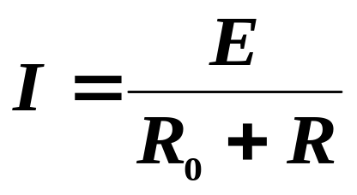
I
1.5.1 电源有载工作
+
开关闭合, 接通电源与负载
E
–
R
1. 电压电流关系
R₀
(1) 电流的大小由负载决定。
U = IR
负载端电压
或 U = E – IR₀
U
(2) 在电源有内阻时，I ↑→ U ↓。
电源的外特性
E
当 R₀<<R 时，则U ≈ E ，表明当负载变化时，电源的端电压变化不大，即带负载能力强。
0
I

Slide 20
如果R₀=0则U=E 为恒压源（理想状态)
习题P14 1.4.2
1.4.3

Slide 21
1.5.1 电源有载工作
I
1. 开关闭合,接通电源与负载。
+
E
–
R
U
由U = E – IR_{o}
R₀
得UI = EI – I²R_{o}
2. 功率与功率平衡
P = P_{E} – Δ P
负载
取用
功率
电源
产生
功率
内阻
消耗
功率

Slide 22
功率平衡式：
电源释放功率+负载和内阻损耗功率=0
负值
正值
(3) 电源输出的功率由负载决定。
P=UI
负载大小的概念:
负载增加指负载取用的
电流和功率增加(电压一定)。

Slide 23
3. 电源与负载的判别
(1) 根据 U、I 的实际方向判别
电源：
U、I 实际方向相反，即电流从“+”端流出，
（发出功率）
负载：
U、I 实际方向相同，即电流从“-”端流出。
（吸收功率）
(2) 根据 U、I 的参考方向判别
U、I 参考方向相同，P = UI > 0，负载；
P = UI < 0，电源。
U、I 参考方向不同，P = UI > 0，电源；
P = UI < 0，负载。

Slide 24


功率计算
关联参考方向
非关联参考方向
若算得的功率为正，表示功率的实际方向与参考方向一致，亦即该电路部分
吸收能量，p值即为吸收能量的速率，工程上常简称为吸收的功率；若算得的
功率为负，表示功率的实际方向与参考方向相反，亦即该电路部分提供能量，
P值为产生能量的速率，简称为提供的功率。

Slide 25
例: 已知:电路中U=220V，I=5A，内阻R₀₁= R₀₂= 0.6Ω。
求: (1) 电源的电动势E₁和负载的反电动势E₂ ；
(2) 说明功率的平衡关系。
I
解：(1) 对于电源
U= E₁-ΔU₁= E₁-IR₀₁
即 E₁= U +IR₀₁
= 220+5×0.6=223V
U= E₂+ΔU₂= E₂+IR₀₂
即 E₂= U -IR₀₁ = 220-5×0.6 = 217V
+
+
+
E₁
E₂
–
–
U
R₀₁
R₀₂
–
(2)由上面可得，E₁=E₂ +IR₀₁+IR₀₂
电源E₁发出功率 P_{E1}=-1115W（负值）
负载E₂ 、R₀₁ 、R₀₂吸收功率 E₂ I +I²R₀₁+I²R₀₂

Slide 26
(2)由上面可得，E₁=E₂ +IR₀₁+IR₀₂
等号两边同时乘以 I，则得 E₁ I =E₂ I +I²R₀₁+I²R₀₂
代入数据有 223 × 5=217 × 5+5² × 0.6+ 5+5² × 0.6
1115W=1085W+15W+15W。
P20 1.5.4 1.5.5
电气设备的额定值
额定值: 电气设备在正常运行时的规定使用的正常容许值
注意：电气设备工作时的实际值不一定都等于其
额定值，要能够加以区别。

Slide 27
电源与负载的判别—根据电压和电流实际方向来判别
U和I的实际方向相反—电源
U和I的实际方向相同—负载
例1
I
I
I
I
＋
－
＋
－
－
＋
－
＋
U
U
U
U
电1P19 1.5.4如图方框代表电源或负载。已知U=220V
，I=-1A，试问哪些方框是电源，哪些方框是负载？
大连理工大学电气工程系

Slide 28
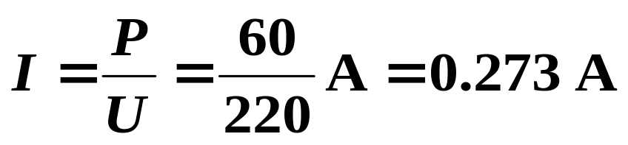
电能
定义：在时间 t 内转换的电功率称为电能：W = P t
符号：W（直流电路）。
单位：J。
单位转换：千瓦时（kW·h）
1 千瓦时为 1 度电，1 kW·h＝3.6 × 10⁶ J。
略 例：一只220V, 60W的白炽灯, 接在220V的电源上，试求通过电灯的电流和电灯在220V电压下工作时的电阻。如果每晚工作3h(小时)，问一个月消耗多少电能?
解: 通过电灯的电流为

Slide 29
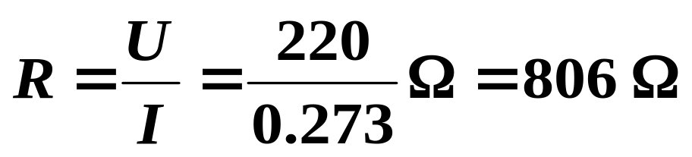
在220V电压下工作时的电阻
一个月用电
W = Pt = 60W×(3 ×30) h
= 0.06kW × 90h
= 5.4kW. h
电气设备的三种运行状态
额定工作状态： I = I_{N} ，P = P_{N}
(经济合理安全可靠)
过载(超载)： I > I_{N} ，P > P_{N} (设备易损坏)
欠载(轻载)： I < I_{N} ，P < P_{N} (不经济)

Slide 30
1.5.2 电源开路
I
+
+
开关 断开
E
−
U₀
特征:
R
R_{o}
−
I = 0
U = U₀ = E
电源端电压 ( 开路电压 )
P = 0
负载功率
有
源
电
路
I
+
电路中某处断开时的特征:
U
1. 开路处的电流等于零；
I = 0
2. 开路处的电压 U 视电路情况而定。
–

Slide 31
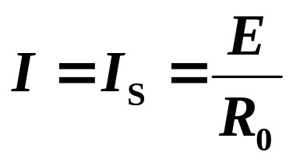
I
1.5.3 电源短路
+
E
电源外部端子被短接
−
R
特征:
R_{o}
短路电流（很大）
U = 0
电源端电压
P = 0
负载功率
P_{E} = ΔP = I²R₀
电源产生的能量全被内阻消耗掉
电路中某处短路时的特征:
有
源
电
路
I
+
1.短路处的电压等于零；
U = 0
2.短路处的电流 I 视电路情况而定。
U
–

Slide 32
电源与负载的判别—根据电压和电流实际方向来判别
U和I的实际方向相反—电源
U和I的实际方向相同—负载
例1
I
I
I
I
＋
－
＋
－
－
＋
－
＋
U
U
U
U
电1P19 1.5.4如图方框代表电源或负载。已知U=220V
，I=-1A，试问哪些方框是电源，哪些方框是负载？
大连理工大学电气工程系

Slide 33

电路如下图所示，(1) 零电位参考点在哪里？画电路图表示出来。(2) 当电位器R_{P}的滑动触点向下滑动时，A、B两点的电位增高了还是降低了？
12V
+12V
+
–
解：（1）电路如左图，零电位参考点为+12V电源的“–”端与–12V电源的“+”端的联接处。
I
R₁
R₁
A
A
R_{P}
R_{P}
B
B
R₂
R₂
（2） V_{A} = – IR₁ +12
V_{B} = IR₂ – 12
–12V
–
+
12V
当电位器R_{P}的滑动触点向下滑动时，回路中的电流 I 减小，所以A电位增高、B点电位降低。

Slide 34
作业
P20 1.5.4 1.5.5

Slide 35
1.6基尔霍夫定律
一、基尔霍夫电流定律（KCL）
a
电路中 3 个或 3 个以
上电路元件的连接点
称为结点。
I₁
I₂
I₃
＋
－
＋
－
U_{S1}
U_{S2}
R₃
R₁
R₂
R₄
b
有 a、b 两个结点 。

Slide 36
a
I₁
I₂
I₁
I₂
I₃
＋
－
＋
－
I₃
＋
－
＋
－
两结点之间的每一条
分支电路称为支路。
U_{S1}
U_{S2}
U_{S1}
U_{S2}
R₃
R₃
c
d
e
R₁
R₂
R₂
R₄
R₁
R₄
b
有 acb 、adb、aeb 三条支路 。
大连理工大学电气工程系

Slide 37
a
由于电流的连续性，
流入任一结点的电流
之和等于流出该结点
的电流之和。
I₁
I₂
I₃
＋
－
＋
－
U_{S1}
U_{S2}
R₃
R₁
R₂
R₄
b
对结点 a
I₁ ＋ I₂ ＝ I₃
Σ I_{入}= Σ I_{出}

Slide 38
在电路的任何一个
结点上，同一瞬间
电流的代数和为零。
a
I₁
I₂
I₃
＋
－
＋
－
U_{S1}
U_{S2}
R₃
对任意波形的电流：
Σ i＝ 0
在直流电路中：
Σ I ＝ 0
R₁
R₂
R₄
b
I_{C}
基尔霍夫电流定律不仅适用于电路中
任意结点，而且还可以推广应用于
电路中任何一个假定的闭合面
—— 广义结点。
I_{C}
I_{B}
I_{B}
I_{C}＋I_{B}－I_{E}＝0
I_{E}
I_{E}
大连理工大学电气工程系

Slide 39
2．推广
电流定律可以推广应用于包围部分电路的任一假设的闭合面。
I =?
例:
广义结点
I_{A}
A
I
I_{CA}
I_{AB}
+
+
_
2Ω
_
6V
12V
I_{C}
5Ω
5Ω
B
1Ω
1Ω
C
I_{B}
I_{BC}
I = 0
I_{A} + I_{B} + I_{C} = 0

Slide 40
［例1.6.1］ 在图示部分电路中，已知 I₁＝3 A， I₄＝
－5 A， I₅＝8 A 。试求 I₂ ，I₃ 和 I₆ 。
［解］ 由图中所示电流
的参考方向，应用基尔霍夫
电流定律，分别由结点 a、
b、c 求得
I₁
a
I₄
I₆
I₆＝I₄－I₁
＝ (－5－3 ) A ＝－8 A
I₂
I₃
b
I₅
c
I₂＝I₅－I₄ ＝［8－(－5 ) ］A ＝13 A
I₃＝I₆－I₅ ＝ (－8－8 ) A ＝ － 16 A
或由广义结点得 I₃＝－I₁－I₂＝ (－3－13 ) A ＝－16 A

Slide 41
二、基尔霍夫电压定律（KVL）
a
a
a
a
由电路元件组成的闭
合路径称为回路。
I₁
I₂
I₃
I₁
I₁
I₂
I₂
I₃
I₃
＋
－
＋
－
＋
－
＋
－
＋
－
＋
－
U_{S1}
U_{S1}
U_{S1}
U_{S2}
U_{S2}
U_{S2}
R₃
R₃
R₃
c
c
c
d
d
d
e
e
e
R₁
R₁
R₁
R₂
R₂
R₂
R₄
R₄
R₄
b
b
b
b
有 adbca、aebda 和 aebca 三个回路 。
未被其他支路分割的单孔回路称为网孔。
不能再分的回路称为网孔。
有 adbca、aebda 两个网孔 。
大连理工大学电气工程系

Slide 42
a
a
对回路 adbca
I₁
I₂
I₃
I₁
I₂
＋
－
＋
－
＋
－
＋
－
U_{S1}
U_{S1}
U_{S2}
U_{S2}
R₃
由于电位的单值性，
从 a 点出发沿回路环
行一周又回到 a 点，
电位的变化应为零。
c
c
d
d
e
＋
－
＋
－
U₁
R₁
R₁
U₂
R₂
R₂
R₄
b
b
该回路中与回路绕行方向一致的电压（电位降）之和，必定等于与回路绕行方向相反的电压（电压升）之和。
在直流电路中：Σ U＝0
大连理工大学电气工程系

Slide 43
方法：
a
I₁
I₂
I₃
＋
－
＋
－
确定回路绕行方向
电压方向与回路环行方向一致的电压前取正号（电位降）
电压方向与回路环行方向相反的电压前取负号（电位升）。
U_{S1}
U_{S2}
R₃
c
d
e
R₁
R₂
R₄
b
U_{S2}＋U₁－U_{S1}－U₂＝0
在电路的任何一个回路中，沿同一方向循行，同一瞬间电压的代数和为零。
对任意波形的电压
Σ u＝0
大连理工大学电气工程系

Slide 44
（简单了解）
a
如果回路中理想电压源
两端的电压改用电动势
表示，电阻元件两端的
电压改用电阻与电流的
乘积来表示，则
I₁
I₂
I₃
＋
－
＋
－
E₁
E₂
R₃
c
d
e
R₁
R₂
R₄
b
Σ RI＝ Σ E
或Σ U＝ Σ E
Σ U ＋ Σ RI ＝ Σ E
与回路环行方向一致的电流、电压和电动势前面取正号，不一致的前面取负号。
R₁I₁－R₂I₂ ＝ E₁－E₂
E1一致 E2不一致
对回路 adbca
大连理工大学电气工程系

Slide 45
（简单了解）
基尔霍夫电压定律不仅适用于电路中任一闭
合的回路，而且还可以推广应用于任何一个
假想闭合的一段电路。
I
a
将 a、b 两点间的电压
作为电阻电压降一样考
虑进去。
＋
－
＋
－
E 或 U_{S}
U
R
b
R I－U＝－E
或 R I－U＋U_{S}＝0
大连理工大学电气工程系

Slide 46
［例1.6.2］在图示回路中，已知 E₁＝20 V，E₂＝10 V，U_{ab}＝4 V ，U_{cd}＝－6 V ，U_{ef}＝ 5 V 。试求U_{ed} 和 U_{ad} 。
a
R₃
b
＋ －
［解］
由回路 abcdefa
U_{ab}
＋
－
＋
－
E₁
E₂
＋ －
f
U_{ad}
c
＋
－
＋
－
U_{ab} + U_{cd}－U_{ed} + U_{ef}
＝E₁－E₂
U_{ef}
U_{cd}
R₁
R₂
＋ －
U_{ed}
e
d
R₄
求得
U_{ed} ＝ U_{ab} + U_{cd} + U_{ef}－ E₁ + E₂
＝ [ 4 + (－6 )＋5－20＋10 ] V ＝－7 V
大连理工大学电气工程系

Slide 47
a
R₃
b
＋ －
由假想的回路
abcda
U_{ab}
＋
－
＋
－
E₁
E₂
＋ －
U_{ab} + U_{cd}－U_{ad}
＝－E₂
f
U_{ad}
c
＋
－
＋
－
R₁
U_{ef}
U_{cd}
R₂
＋ －
U_{ed}
求得
U_{ad}＝ U_{ab} + U_{cd} + E₂
＝ [ 4 + (－6 ) ＋10 ] V ＝8 V
d
e
R₄
大连理工大学电气工程系

Slide 48
P25 1.6.5
补充:电5版 P25 1.6.6

Slide 49
1.7 电路中电位的概念及计算
1. 电位的概念
电位：电路中某点至参考点的电压，记为“V_{X}” 。
通常设参考点的电位为零。
某点电位为正，说明该点电位比参考点高；
某点电位为负，说明该点电位比参考点低。
电位的计算步骤:
(1) 任选电路中某一点为参考点，设其电位为零；
(2) 标出各电流参考方向并计算；
(3) 计算各点至参考点间的电压即为各点的电位。

Slide 50
例 求电位与电压 E=3V
B
A
C
E
E
电位：U_{A}，U_{B}，U_{C}
电压：U_{BA}，U_{AB}，U_{BC}，U_{AC}
大连理工大学电气工程系

Slide 51
20Ω
a
5Ω
2. 举例
c
d
求图示电路中各点的电位:V_{a}、V_{b}、V_{c}、V_{d} 。
+
4A
6A
+
E₁
140V
E₂
90V
6Ω
10A
−
−
解：
设 a为参考点， 即V_{a}=0V
b
设 b为参考点，即V_{b}=0V
V_{b}=U_{ba}= –10×6= −60V
V_{c}=U_{ca} = 4×20 = 80 V
V_{d} =U_{da}= 6×5 = 30 V
V_{a} = U_{ab}=10×6 = 60 V
V_{c} = U_{cb} = E₁ = 140 V
V_{d} = U_{db} =E₂ = 90 V
U_{ab} = 10×6 = 60 V
U_{cb} = E₁ = 140 V
U_{db} = E₂ = 90 V
U_{ab} = 10×6 = 60 V
U_{cb} = E₁ = 140 V
U_{db} = E₂ = 90 V

Slide 52
结论：
(1)电位值是相对的，参考点选取的不同，电路中
各点的电位也将随之改变；
(2) 电路中两点间的电压值是固定的，不会因参考
点的不同而变， 即与零电位参考点的选取无关。
借助电位的概念可以简化电路作图
20Ω
a
5Ω
20Ω
5Ω
c
d
c
d
+
4A
6A
+
+140V
+90V
E₁
140V
E₂
90V
6Ω
10A
6Ω
−
−
b

Slide 53
例1: 图示电路，计算开关S 断开和闭合时A点
的电位V_{A}
+6V
解: (1)当开关S断开时
I₁
2kΩ
电流 I₁ = I₂ = 0，
电位 V_{A} = 6V 。
2kΩ
S
A
I₂
(2) 当开关闭合时,电路
如图（b）
(a)
电流 I₂ = 0，
电位 V_{A} = 0V 。
2kΩ
2kΩ
A
+
I₁
I₂
6V
–
电流在闭合
路径中流通
(b)

Slide 54
P27 1.7.1 1.7.2 1.7.3
P28 A1.5.1 1.5.2 1.5.5 1.5.6 1.6.1 1.6.2 1.7.1
B1.5.9

Slide 55
电路如下图所示，(1) 零电位参考点在哪里？画电路图表示出来。(2) 当电位器R_{P}的滑动触点向下滑动时，A、B两点的电位增高了还是降低了？
12V
+12V
+
–
解：（1）电路如左图，零电位参考点为+12V电源的“–”端与–12V电源的“+”端的联接处。
I
R₁
R₁
A
A
R_{P}
R_{P}
B
B
R₂
R₂
（2） V_{A} = – IR₁ +12
V_{B} = IR₂ – 12
–12V
–
+
12V
当电位器R_{P}的滑动触点向下滑动时，回路中的电流 I 减小，所以A电位增高、B点电位降低。

